Slide 1
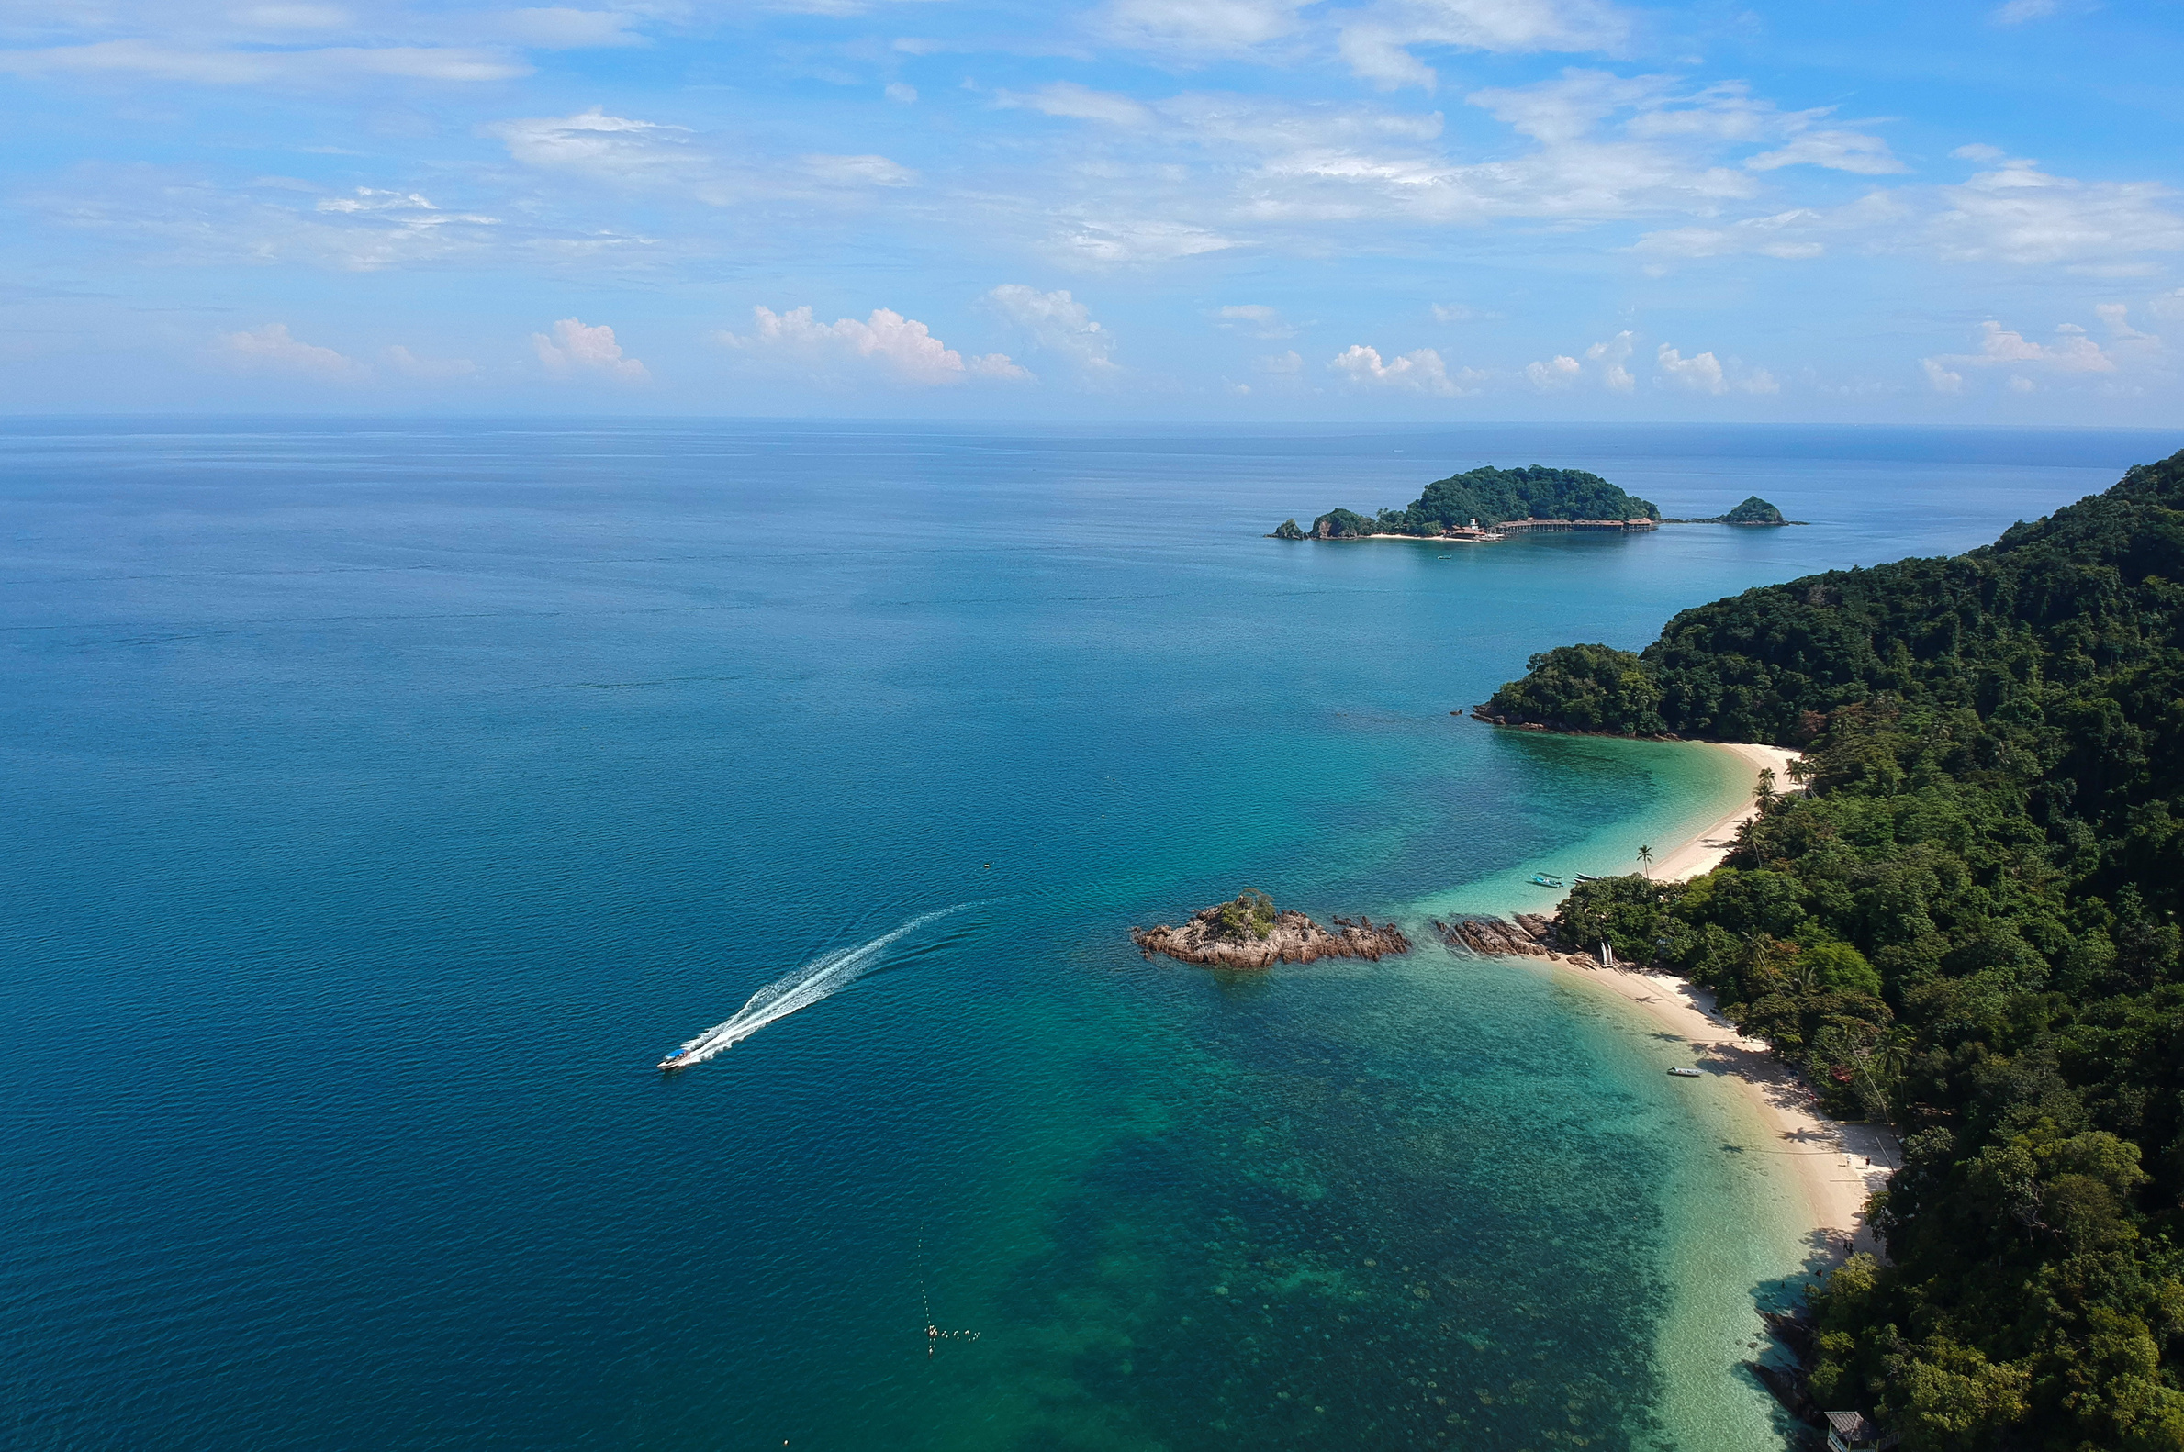

Climatele Europei
www.red-digitala.ro

Slide 2
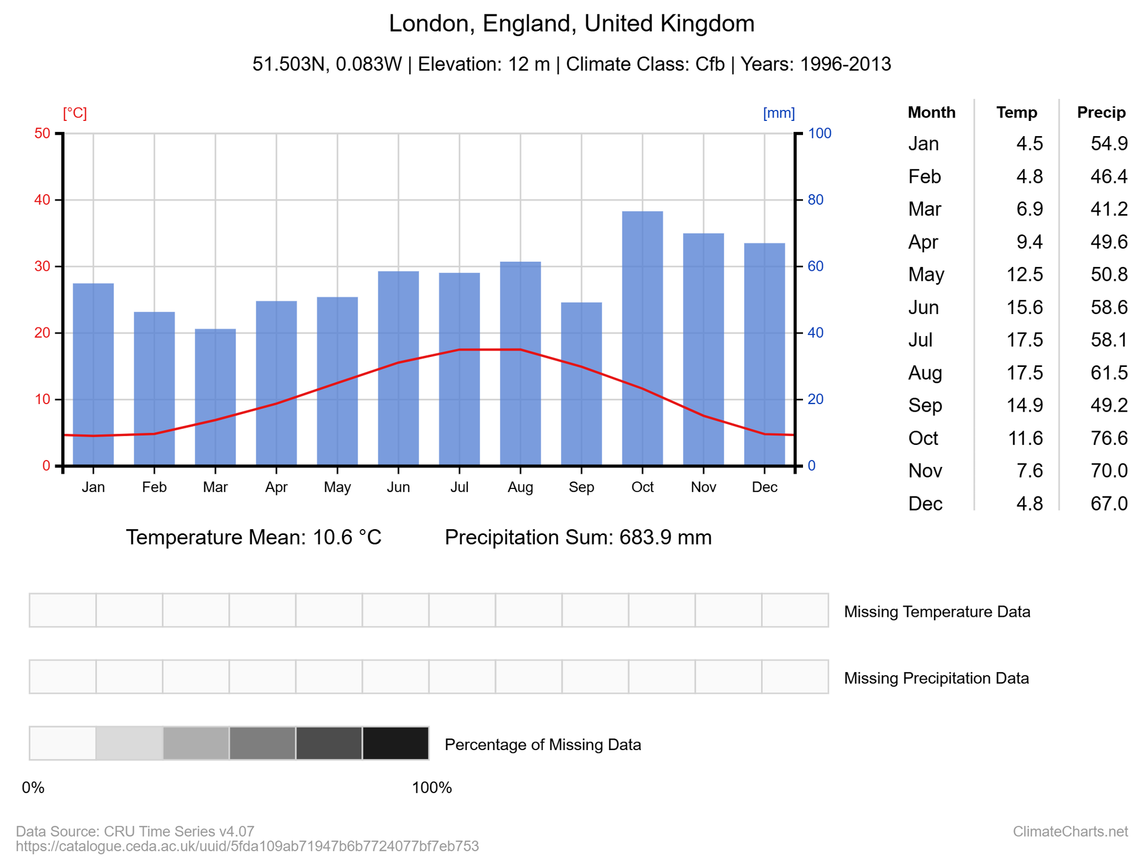
Comparați vestul cu estul continentului
Search...
Analizati graficul alăturat și precizați luna cea mai caldă și luna cea mai umedă; calculați amplitudinea termică a Londrei.

Slide 3
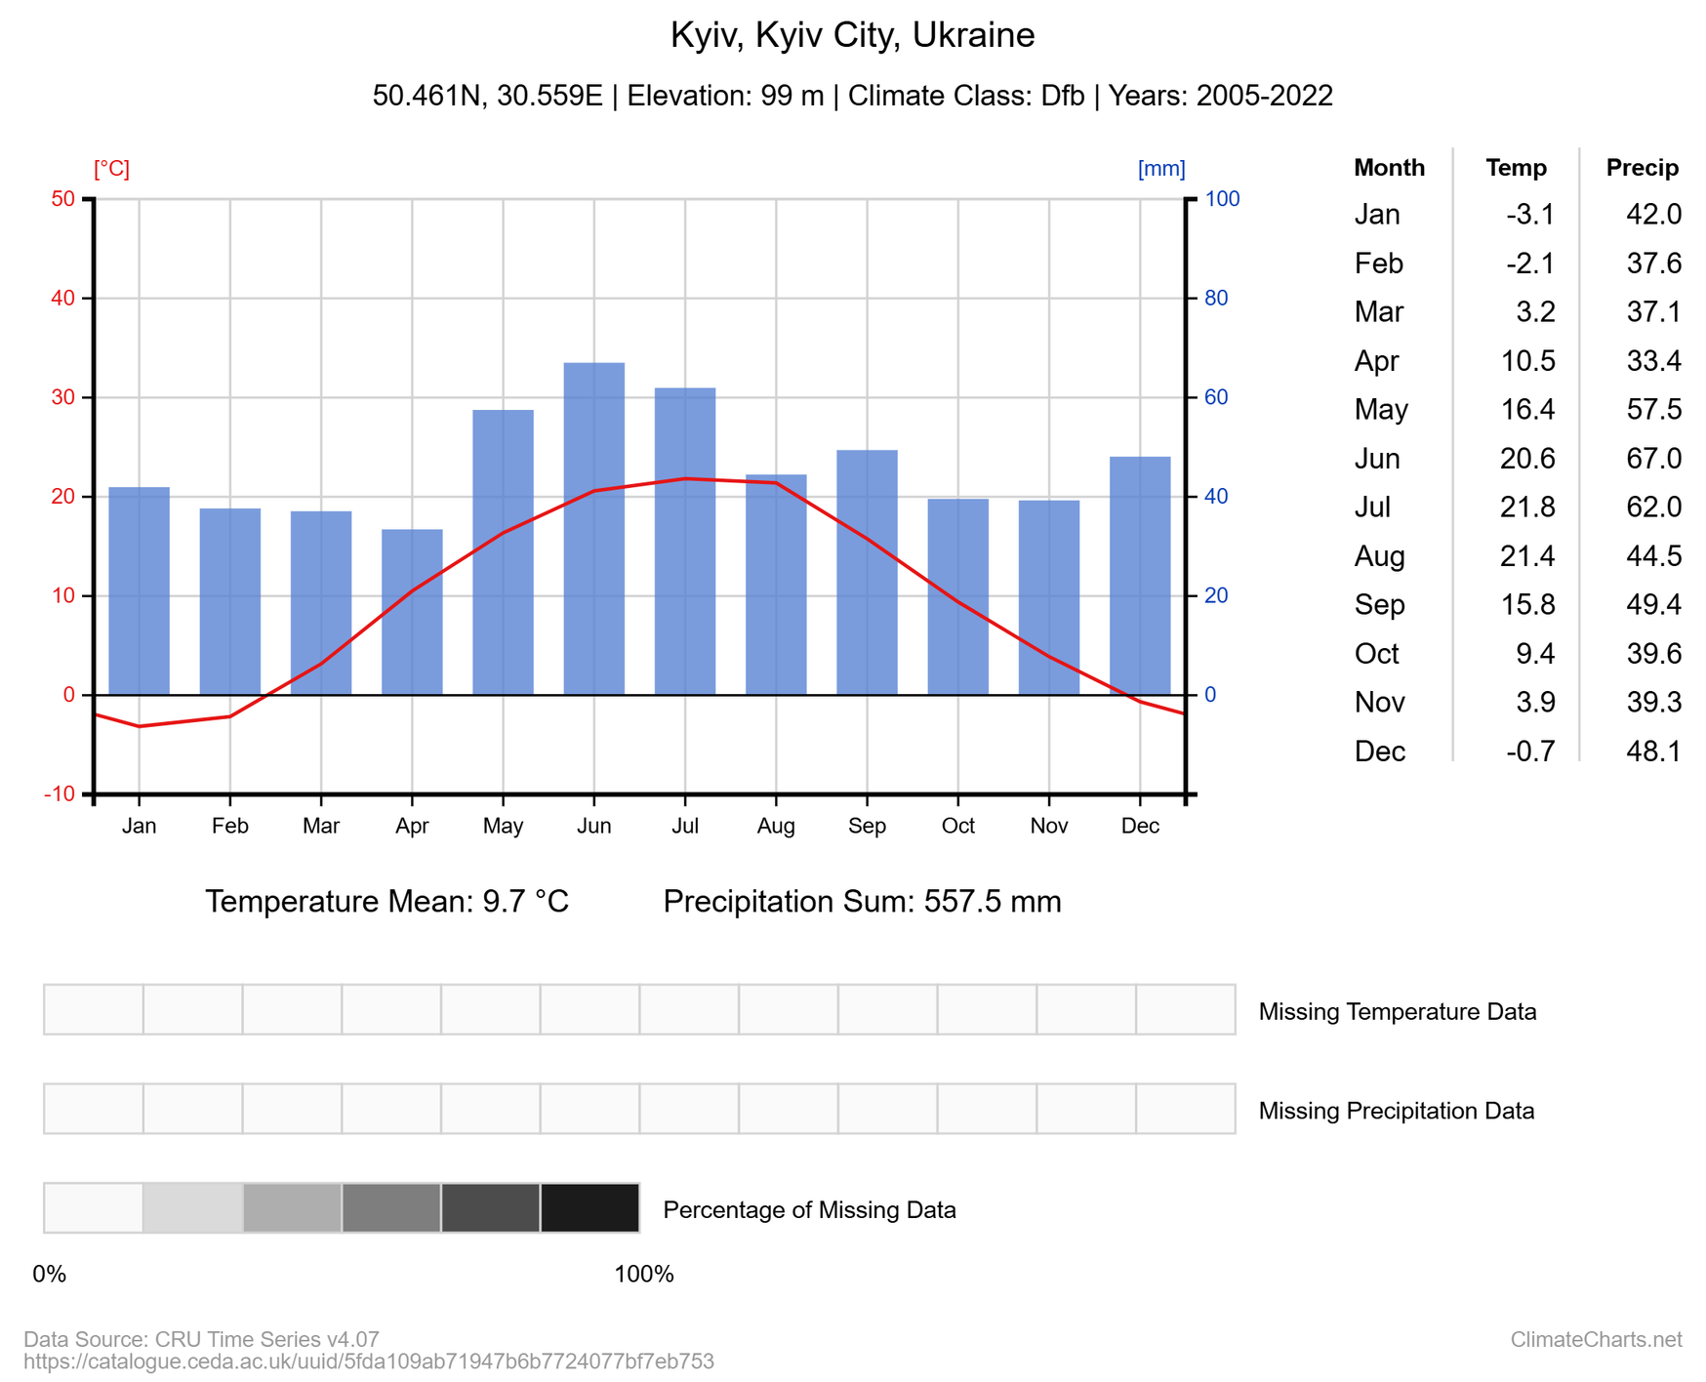
Comparați vestul cu estul continentului
Search...
Analizati graficul alăturat și precizați luna cea mai caldă și luna cea mai umedă; calculați amplitudinea termică.

Slide 4
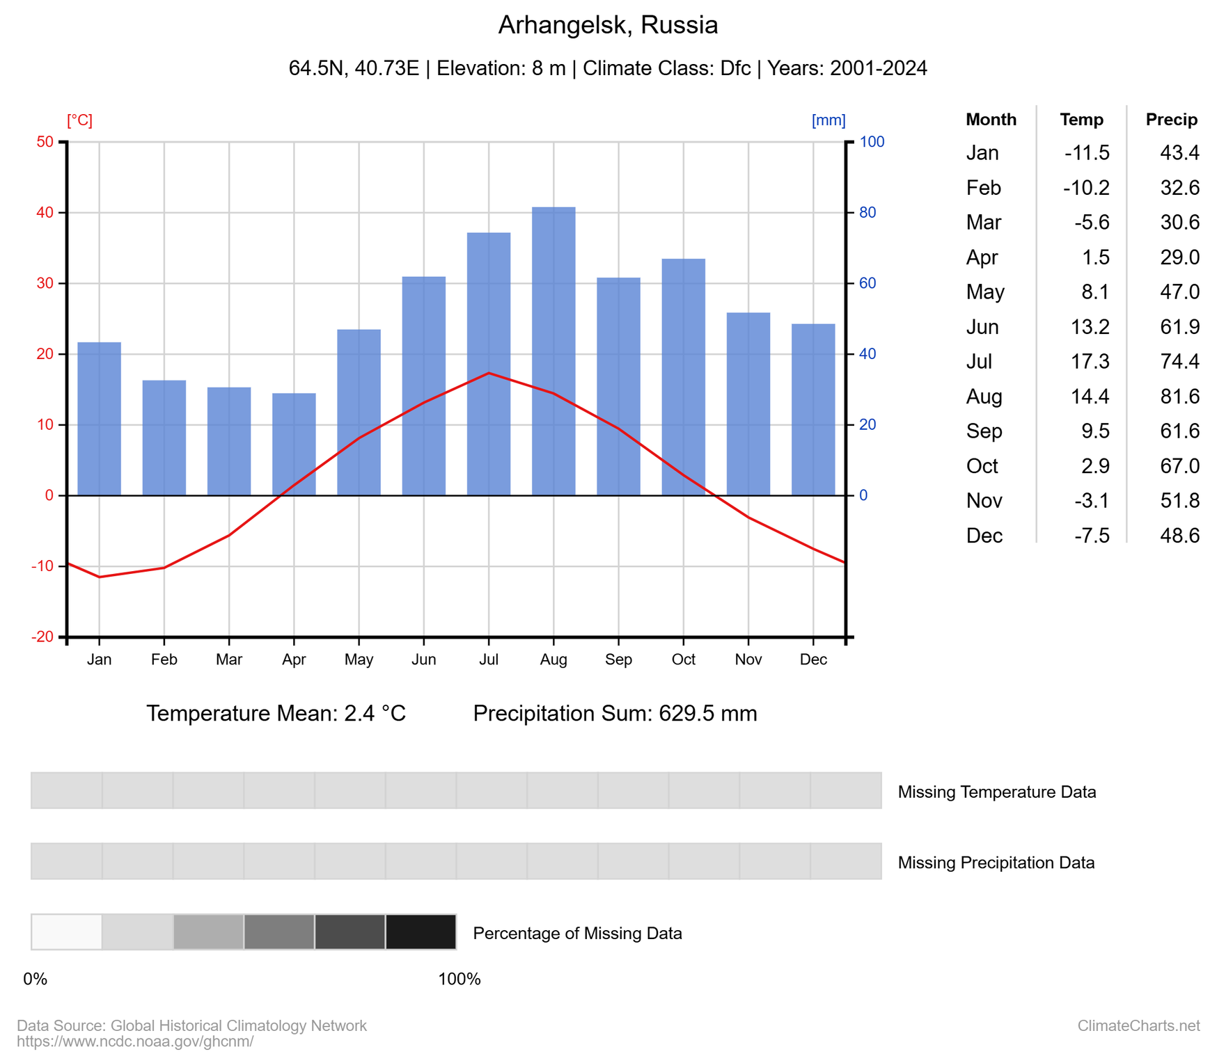
Comparați nordul cu sudul continentului
Search...
Analizati graficul alăturat și precizați luna cea mai caldă și luna cea mai umedă; calculați amplitudinea termică.

Slide 5
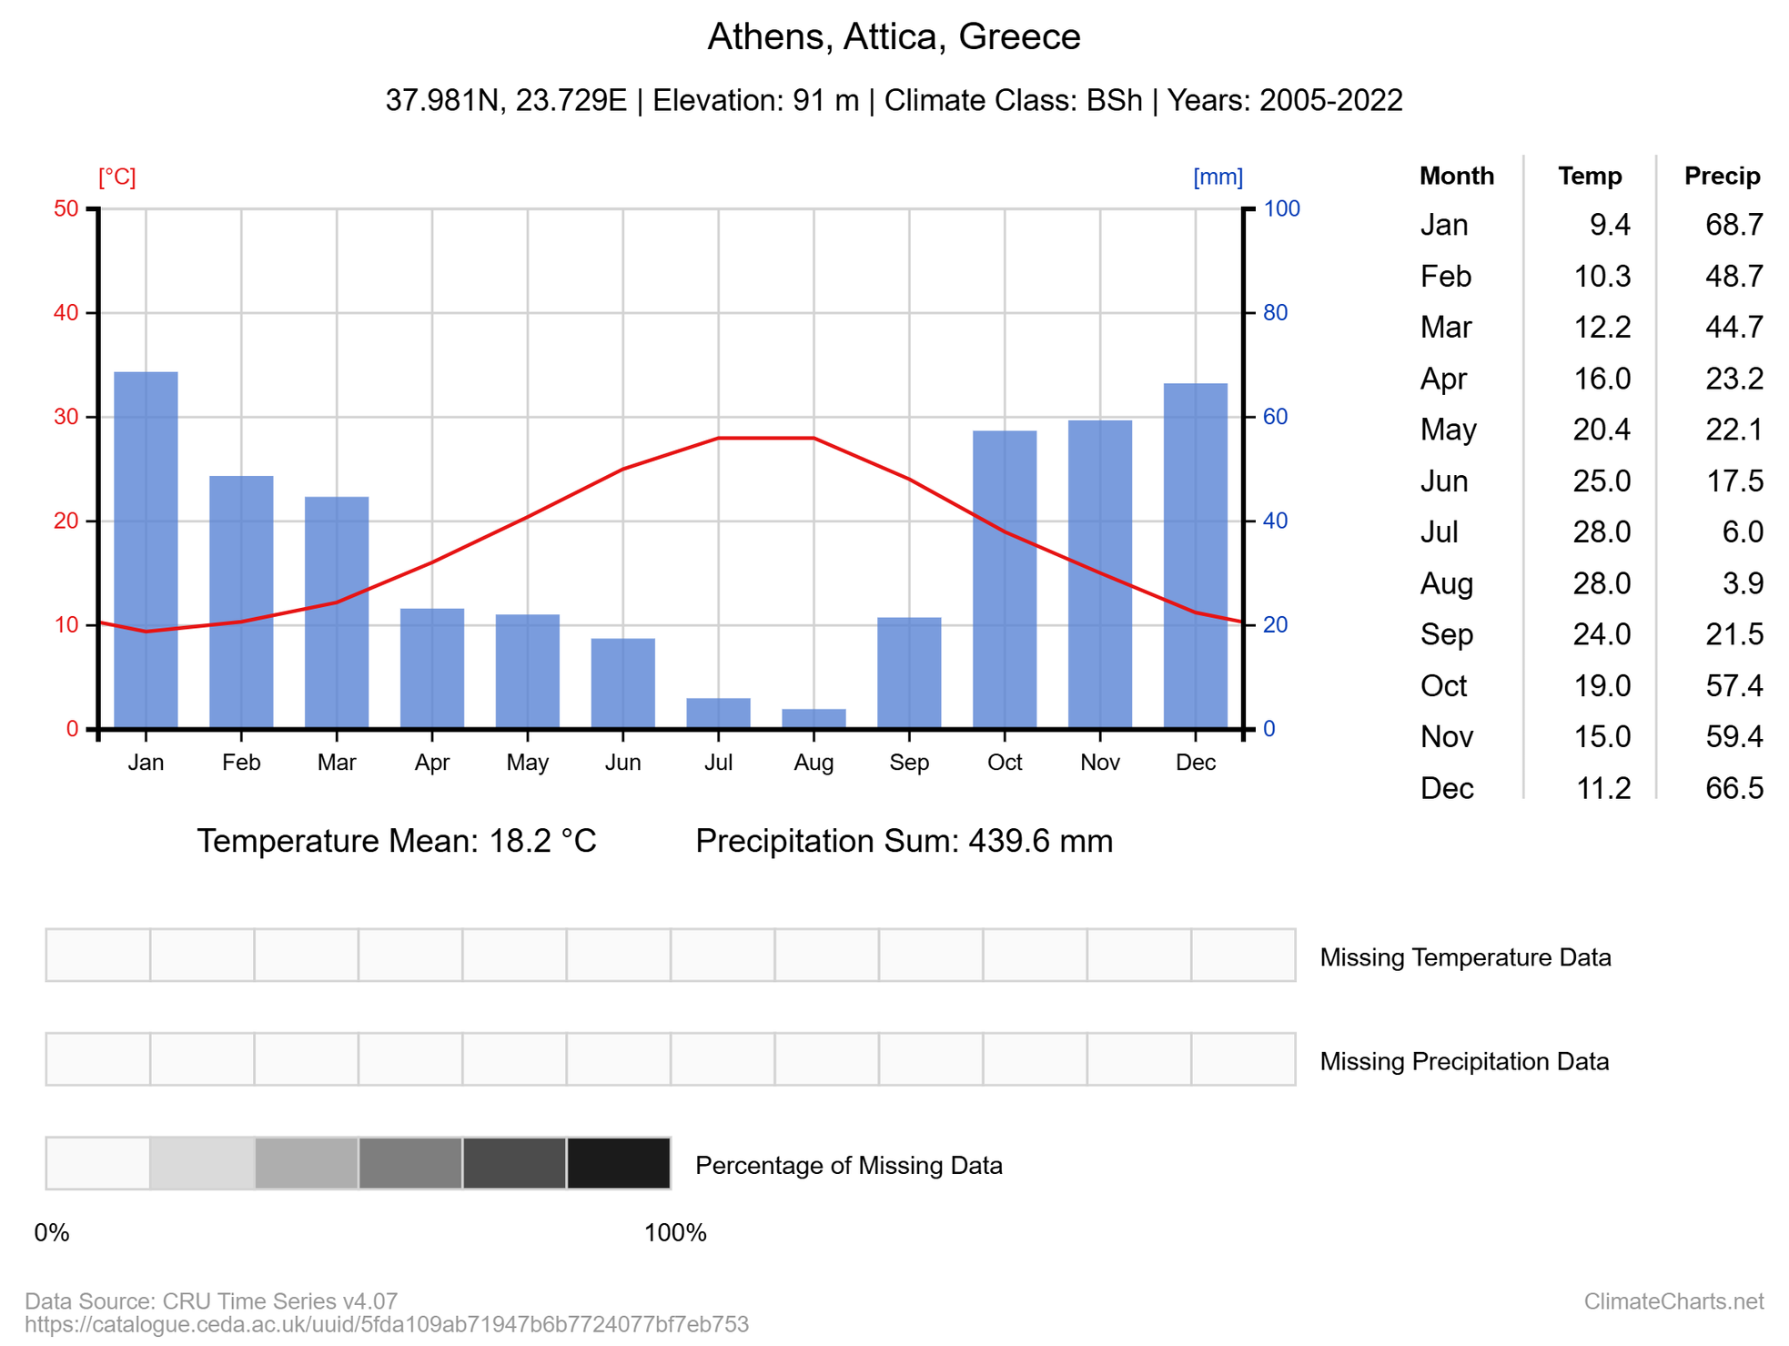
Comparați nordul cu sudul continentului
Search...
Analizati graficul alăturat și precizați luna cea mai caldă și luna cea mai umedă; calculați amplitudinea termică.

Slide 6
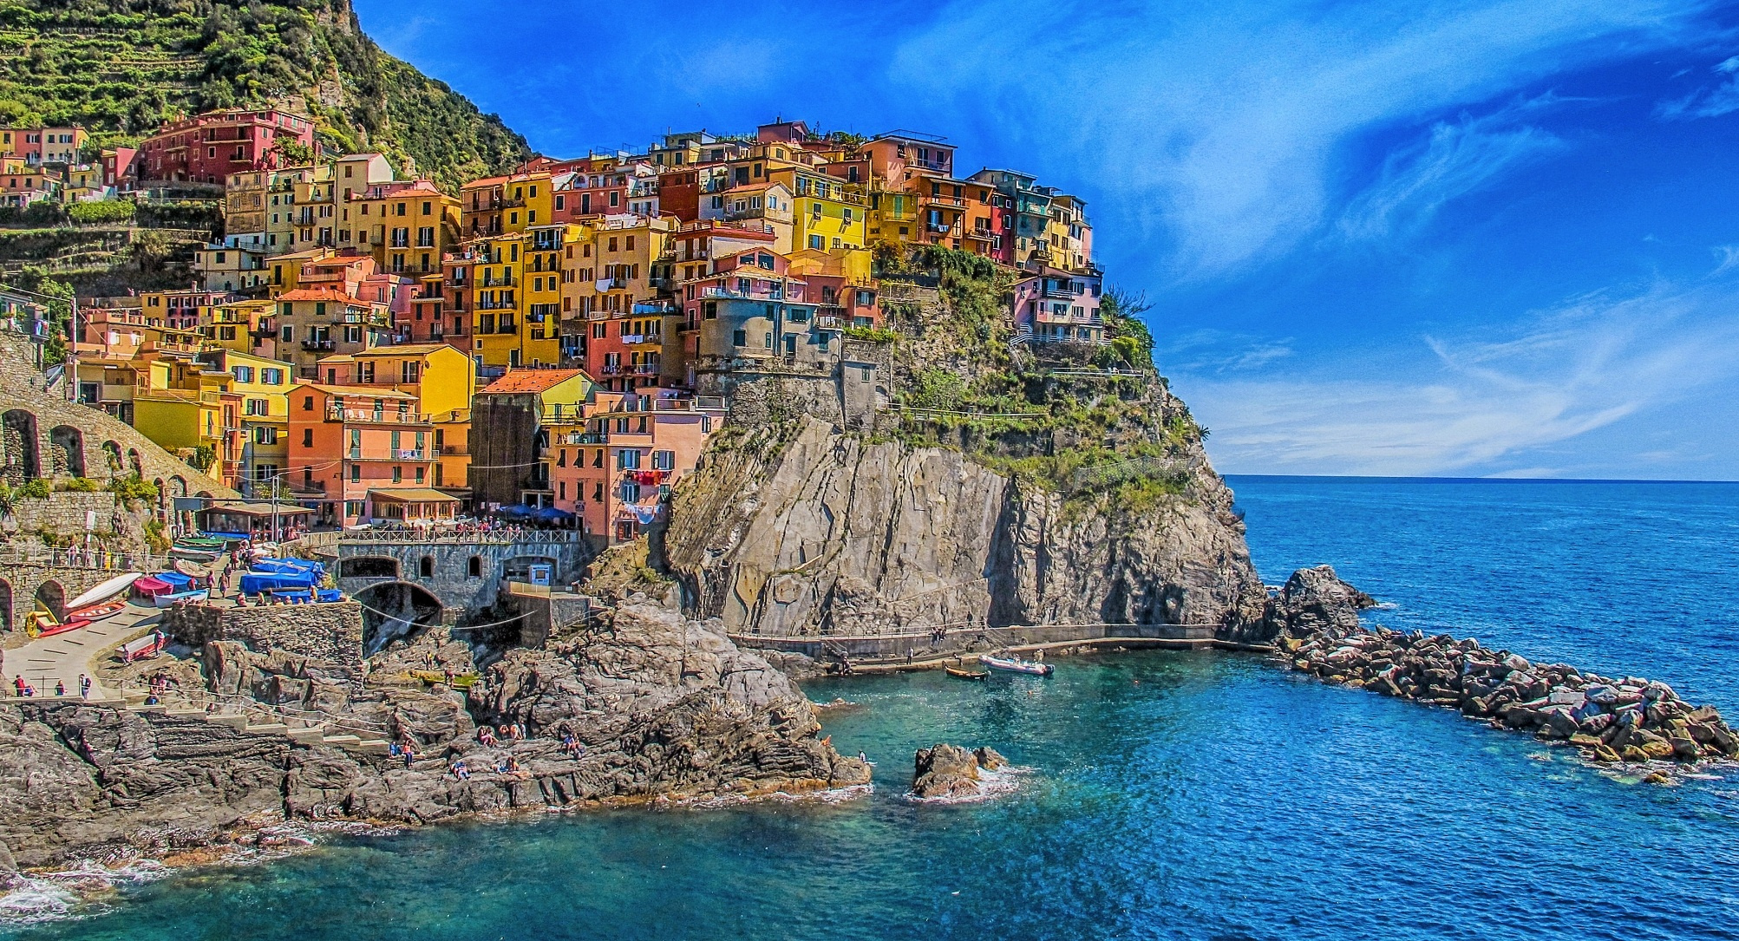
Search...
Factorii climatogeni
  precizați 3 factori care influențează climatul temperat oceanic;
  precizați trei peninsule cu climat temperat -oceanic din Europa.

Slide 7
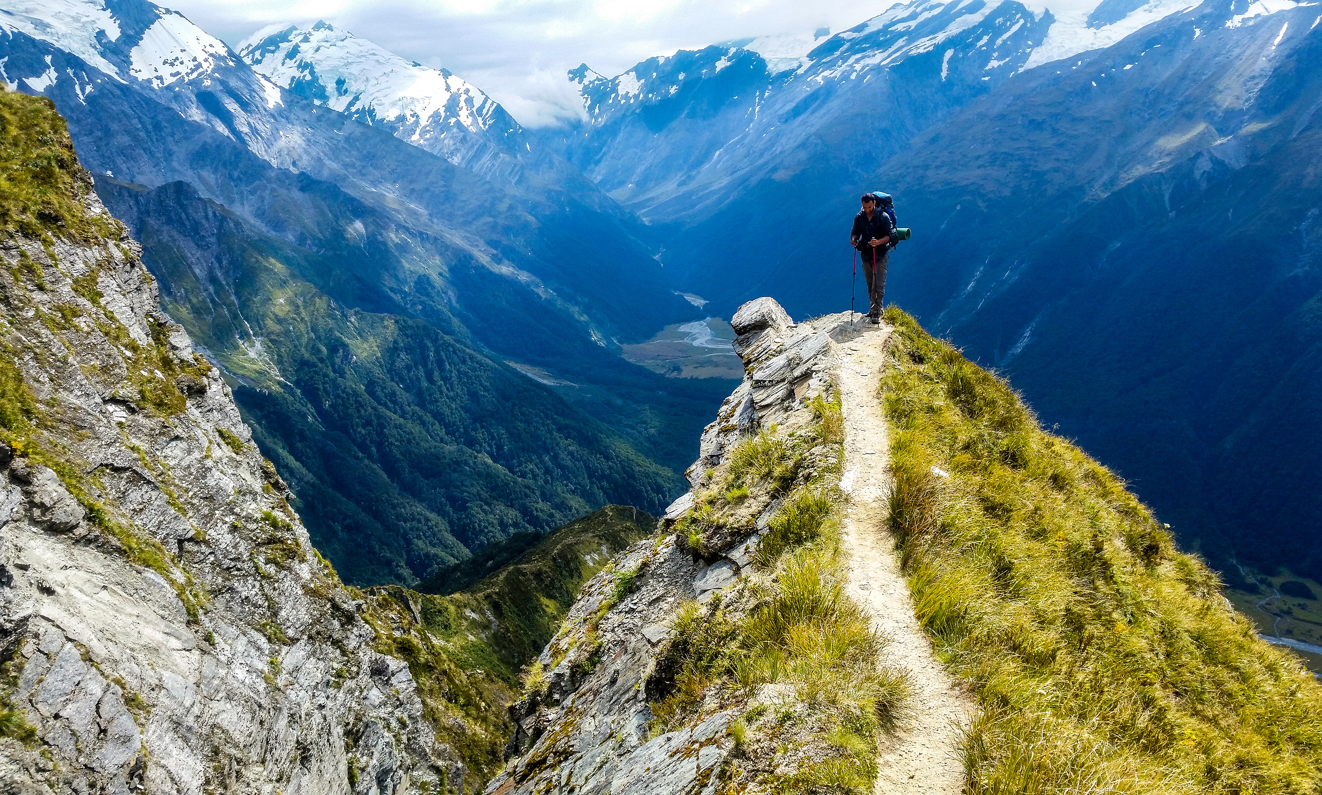
Search...
Factorii climatogeni
  precizați 3 factori care influențează climatul temperat continental;
  precizați trei unități de relief cu climat temperat -continental din Europa.

Slide 8
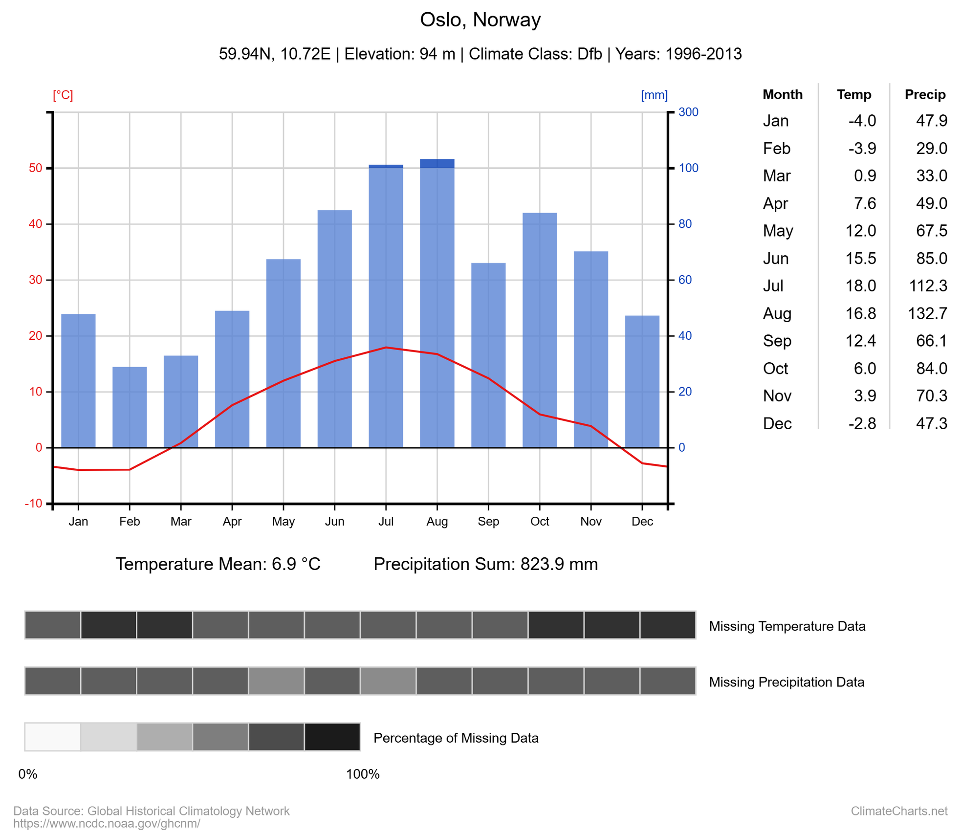
Recunoașteți tipul de climat din diagrama

Slide 9
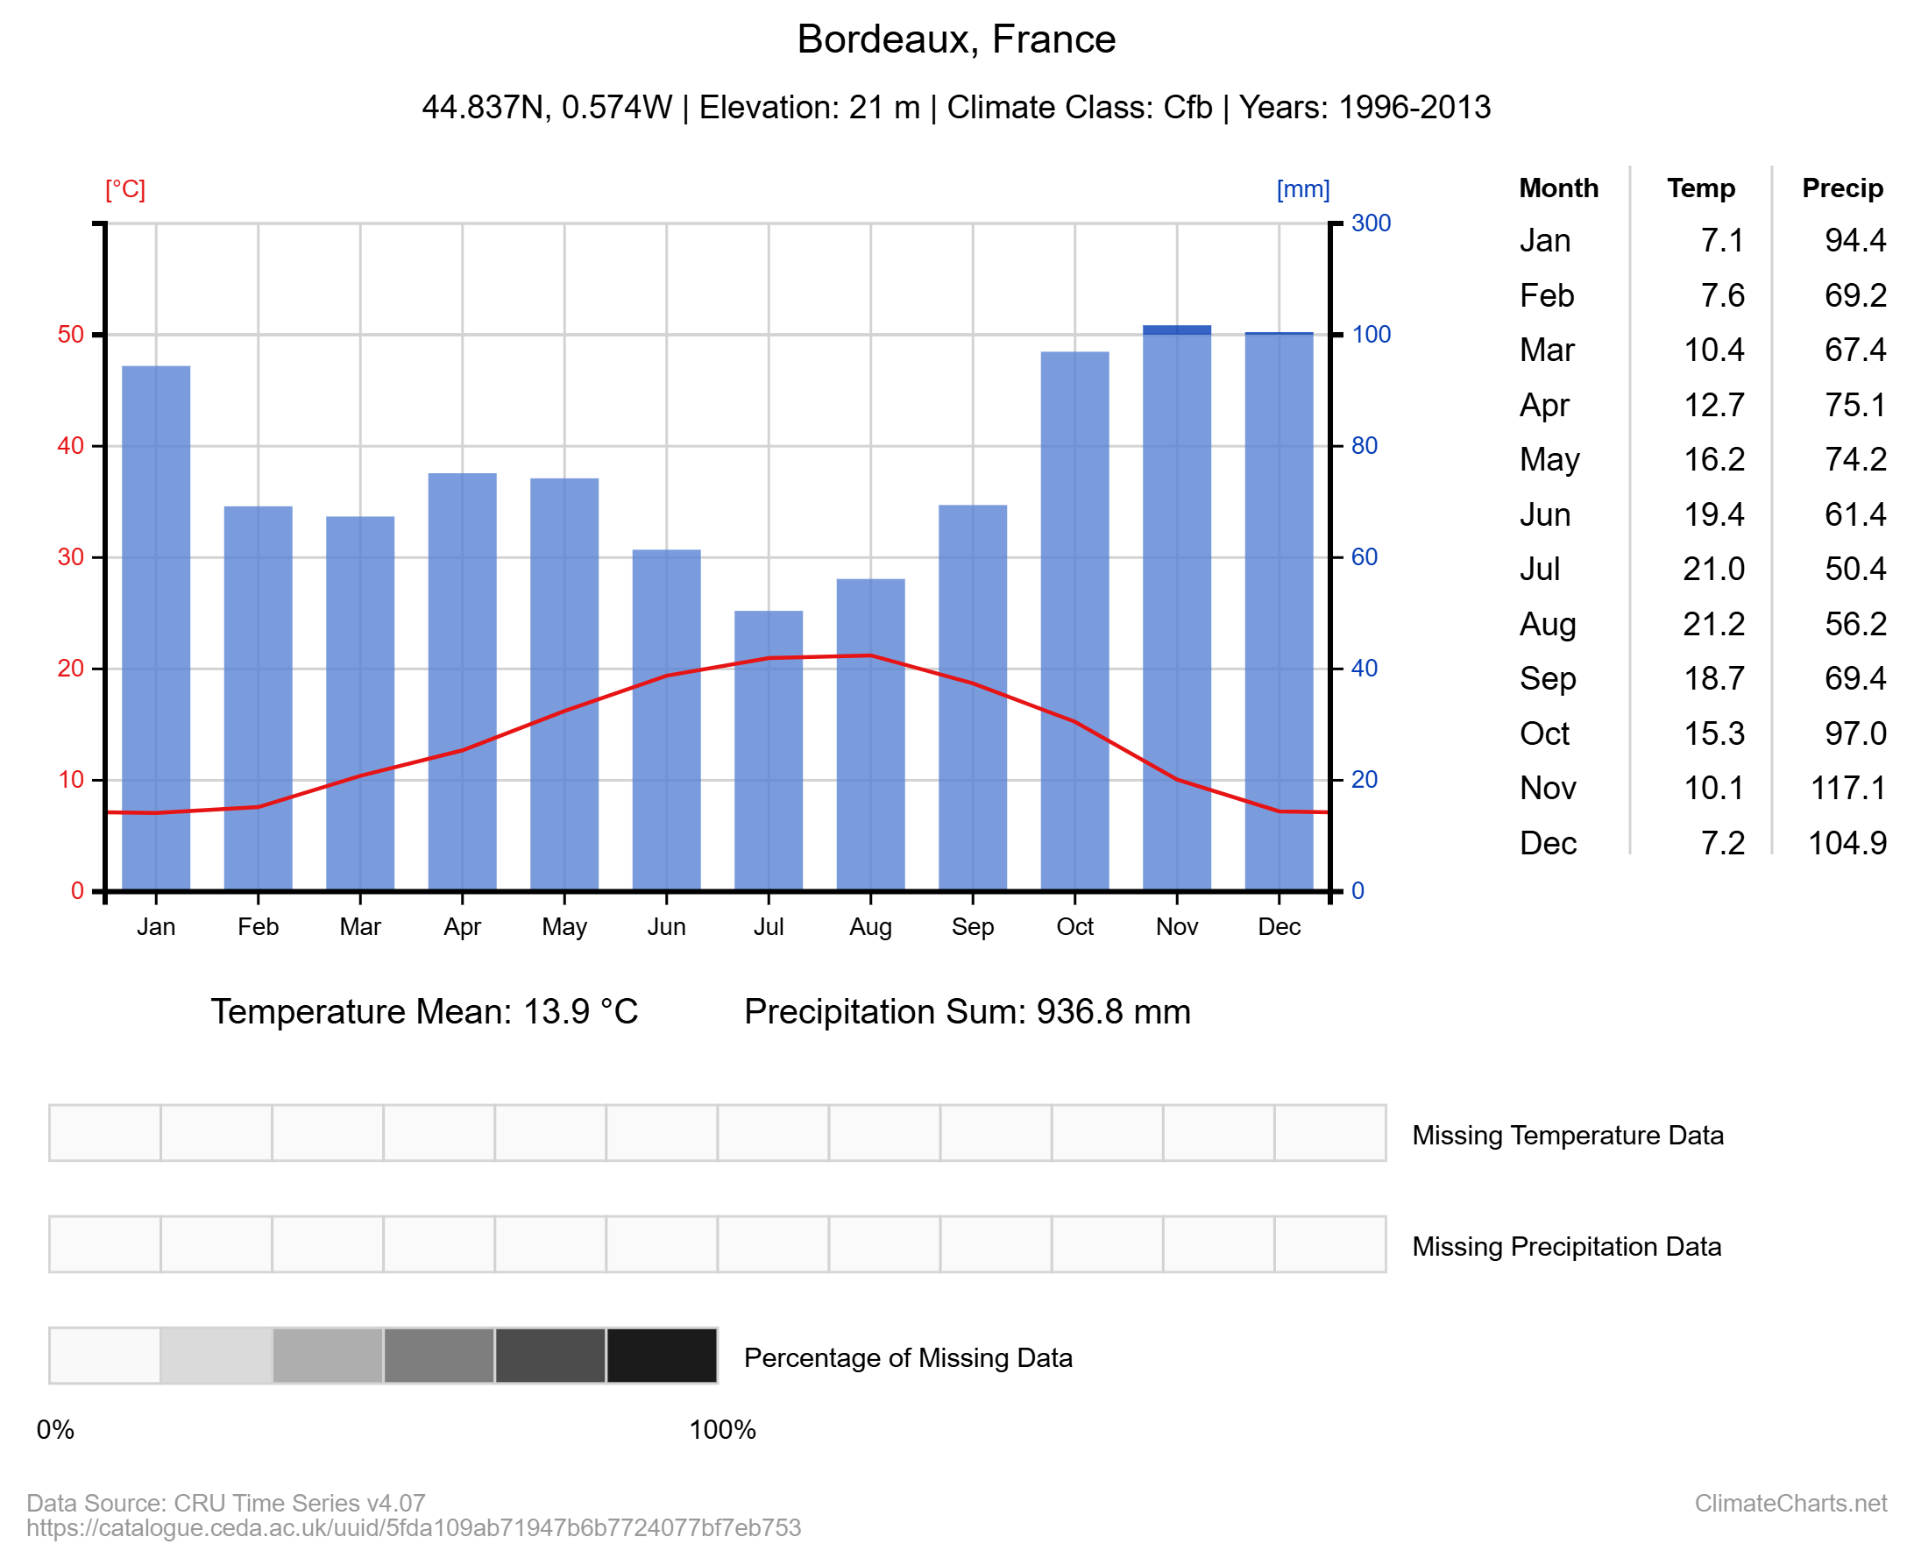
Recunoașteți tipul de climat din diagrama alăturată

Slide 10
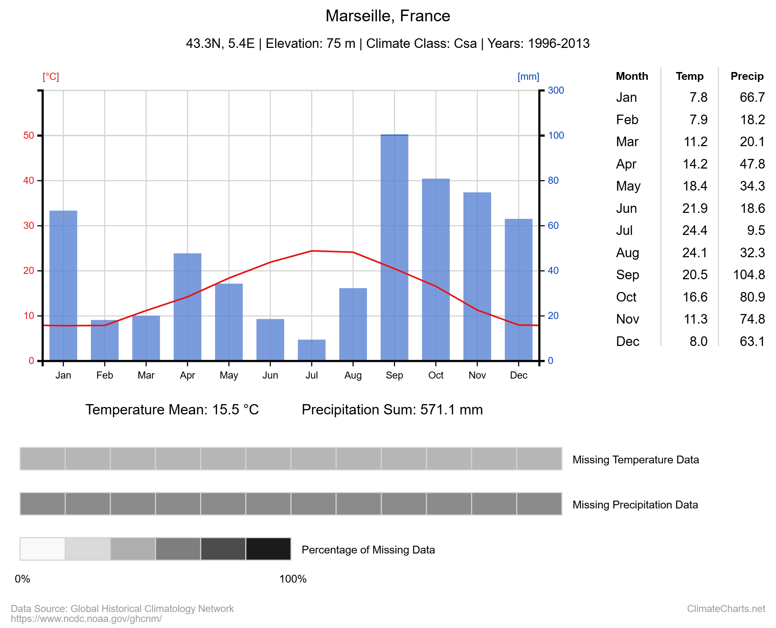
Recunoașteți tipul de climat din diagrama

Slide 11
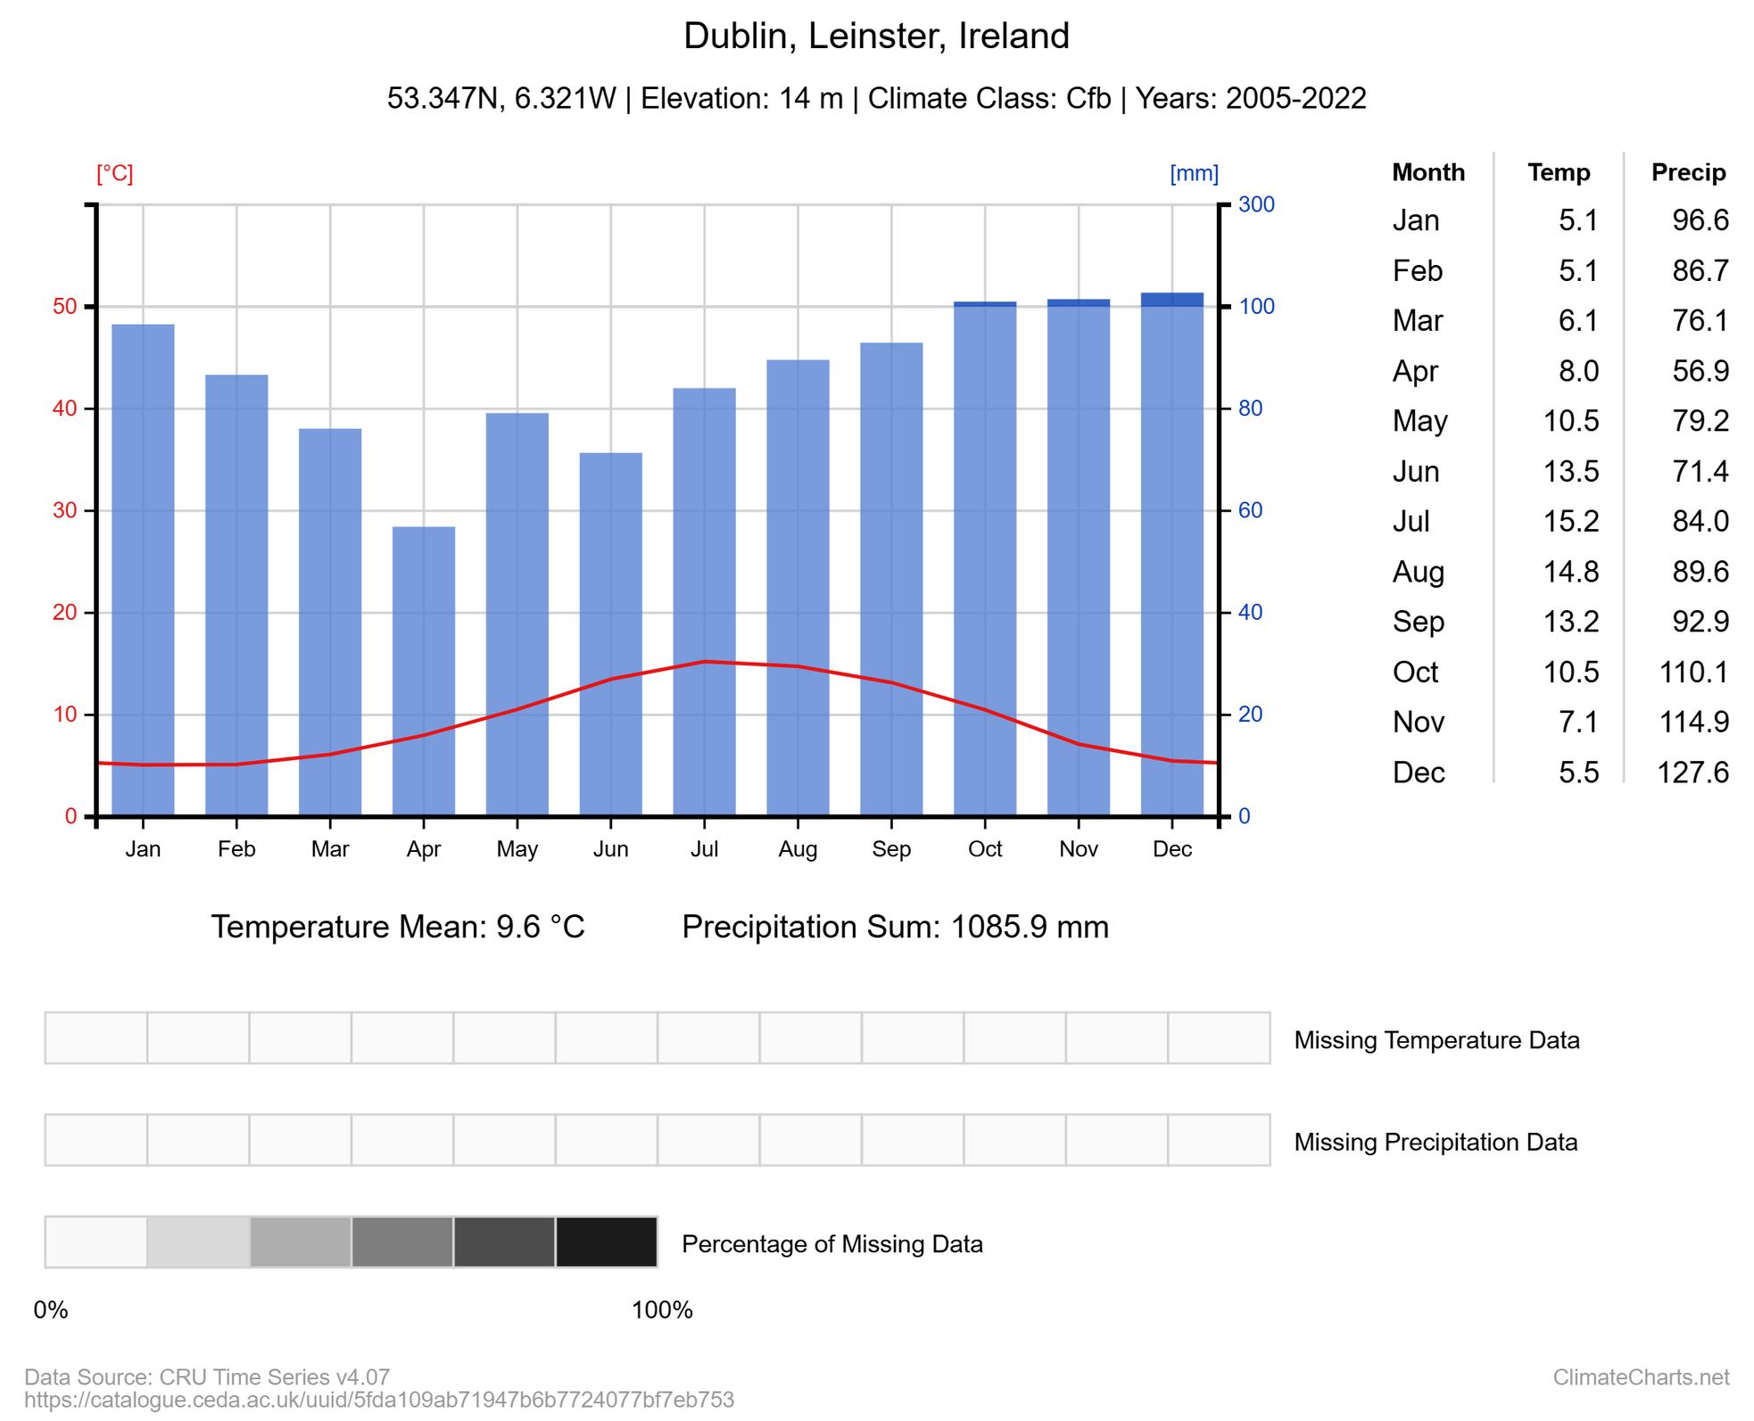
Recunoașteți tipul de climat din diagrama

